Slide 1
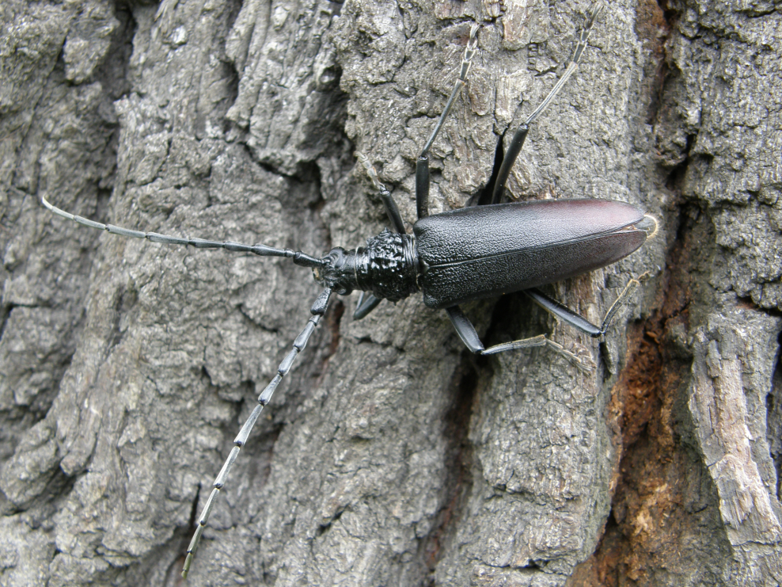
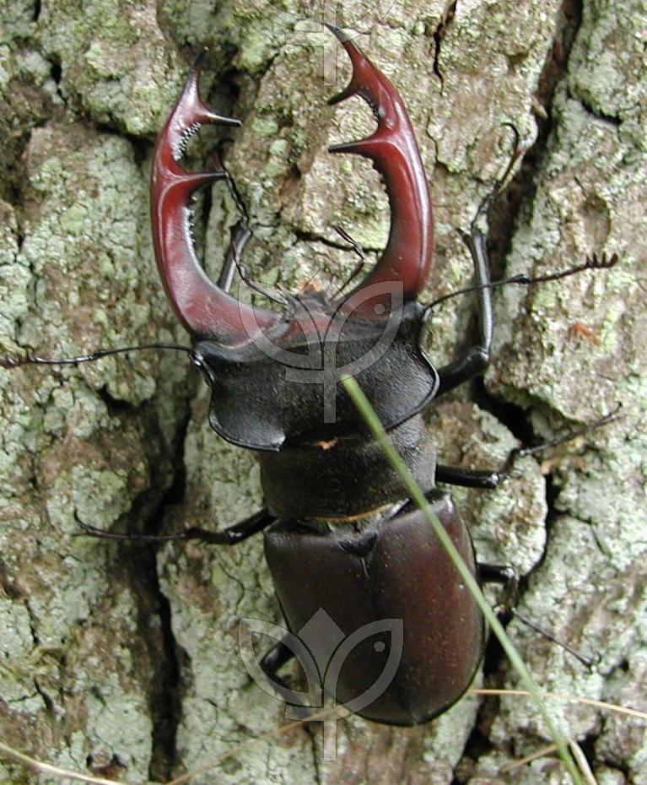
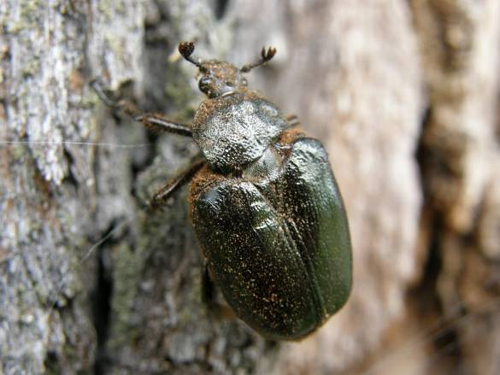
Stav hmyzu v ČR ve světle změn v krajině
Ing. Radek Hejda
AOPK ČR
Odbor monitoringu biodiverzity

Slide 2
Jaká je situace?
Globální vymírání (nejen) hmyzu.
Nejlépe prozkoumaná skupina – motýli (pokles od roku 1990 cca 50 %).
U většiny skupin ani netušíme, jak vážná situace je.
Nejde jen o vymírání vzácných druhů, klesá i celková biomasa hmyzu.
Pokles i v CHÚ.

Slide 3
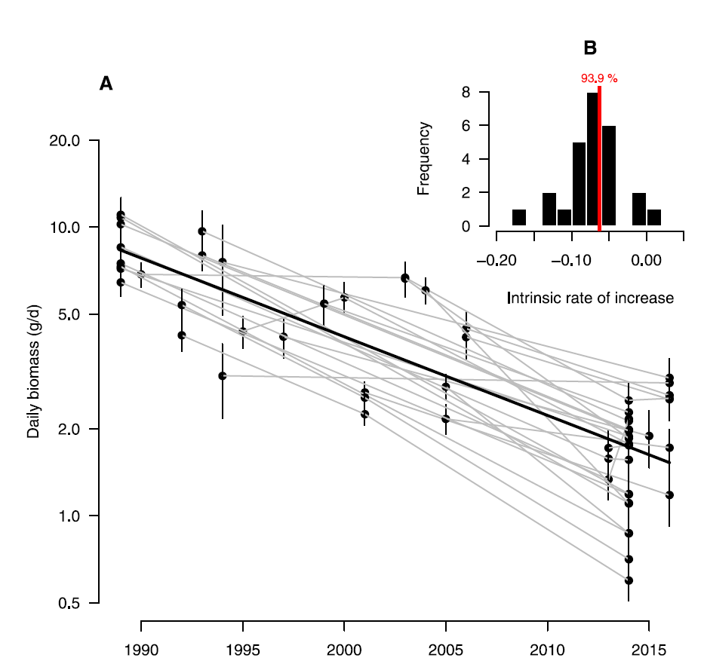
Jaká je situace?

Slide 4
Příčiny vymírání hmyzu
Malá heterogenita krajiny.
Nešetrné hospodaření (chemizace, eutrofizace, utužování půdy, snižování podílu humusu).
Degradace a eutrofizace vodních ekosystémů.
Degradace lesních ekosystémů.

Slide 5
Heterogenita krajiny
Stabilita ekosystémů úzce souvisí s počtem (a strukturou) dominantních taxonů.
Ekosystémy o nízkém počtu DT nejsou přirozeně stabilní, s různou intenzitou a frekvencí pravidelně kolabují.
Ekosystémy s vysokou míry diverzity jsou přirozeně stabilní, změny probíhají kontinuálně v malém měřítku.

Slide 6
Heterogenita krajiny
Krajina se stává monotónní, chybí jemná mozaika.
Krajina je velkoplošně obhospodařována, chybí heterogenita jak věcná, tak časová.
Chybí interakční prvky, kvetoucí louky, mokřady, remízky, meze, aleje, úhory….

Slide 7
Nešetrné hospodaření
Úbytek edafonu:
Základní složka ŽP ovlivňující kvalitu a strukturu půdy.
Chemizace, utužování půdy, snižování podílu humusu.
3) Úbytek, jak z hlediska diverzity, tak i celkové biomasy.

Slide 8
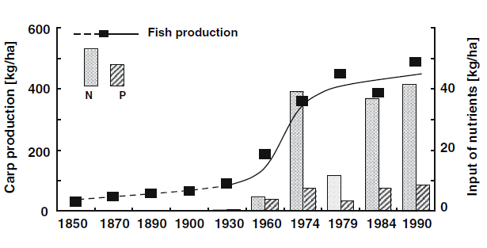
De facto zánik biotopu dystrofních a oligotrofních vodních ploch.
Drtivá většina VP hypertrofní či eutrofní.
Velká část nových vodních ploch (často zbudovaná z dotací na ochranu ŽP) neplní svoji ekologickou funkci.
Akcentovat spíše mokřady s tůněmi než velké vodní plochy.
Vodní ekosystémy
Potužák et al.2007

Slide 9
Lesní ekosystémy
Intenzifikace + extenzifikace péče o lesy
špatně = staráme se o krajinu moc (hospodářské lesy)
špatně = staráme se o krajiny málo (MZCHÚ)
- Obě varianty vedou k uniformitě a ztrátě mozaikovitosti/stability porostu.
Bezzásahovost není špatná, ale……..
Nelze srovnávat bezzásahovost v horských oblastech a bezzásahovost na malých lokalitách v nížinách a pahorkatinách!

Slide 10
Lesní ekosystémy
Před 150–70 lety nastartovala první doba „temna“
Krajina bez vlivu člověka ≠ zapojený les.
Heterogenita krajiny díky velkoplošným disturbancím a působením velkých býložravců.
V neolitu nastupuje zemědělství a vliv člověka = krajina stále světlá, rozvolněná, les přechází v lesostep (pastva v lese, vypalování, pařezina, střední les..).
A nyní – poprvé za mnoho a mnoho tisíc let – se krajina mění a homogenizuje.

Slide 11
Co můžeme udělat?
Zmenšit velikost půdního bloku – naprosto nezbytné a klíčové opatření (ale není všespásné).
V ČR je průměrná velikost půdního bloku jedna z nejvyšších v celé Evropě (20 ha).
Optimální velikost PB 1-2 ha.
Obnovit zejména meze a mokřady (chybí zejména bezlesí) a úhory + remízky, aleje a solitérní dřeviny.
Co nejvíc diverzifikovat pěstované plodiny.
ÚSES ≠ les.

Slide 12
Co vyřešíme jen obtížně?
Celková eutrofizace krajiny, ústup živinově nenáročných druhů.
Stále méně lidí se stará o stále větší plochy krajiny (index pozemkové držby).
Nebereme v potaz externality zemědělství (ale i lesnictví, vodní hospodářství).
Subjekty platí poplatky za znečišťování vody, vzduchu apod., ale za „normální hospodaření, “ které ve svém důsledku poškozuje ŽP více, nic neplatí.

Slide 13
Shrnutí
Situace vážná – pohybujeme se na hraně kolapsu ekosystémů.
Stav krajiny z hlediska hmyzu se nelepší, naopak.
Nutné nastavit pravidla pro UR, zemědělství nesmí fungovat jen jako průmysl generující zisk, ale jako služba produkující potraviny a starající se o stabilní krajinu.
Ochrana přírody řeší jen důsledky, ne příčiny.

Slide 14
Děkuji za pozornost
Radek Hejda
radek.hejda@nature.cz

